Slide 1
ОБРАЗ ПУГАЧЁВА В ПОВЕСТИ А.С. ПУШКИНА «КАПИТАНСКАЯ ДОЧКА»
Русский язык и литература. 9 класс

Slide 2
Сегодня на уроке
вы познакомитесь с повестью
А.С. Пушкина «Капитанская дочка»; раскроете образ Емельяна Пугачёва; выявите основные черты характера главных героев повести; выясните суть их взаимоотношений;
определите необходимую информацию, сделаете соответствующие выводы;
закрепите навыки постановки знаков препинания в сложноподчинённых предложениях.

Slide 3

Аннотация повести «Капитанская дочка»
В повести «Капитанская дочка» А.С. Пушкина исторические реалии умело переплетены с художественным вымыслом. События разворачиваются во время Крестьянской войны 1773–1775 годов. От лица молодого дворянина Петра Гринёва автор описывает жестокое и беспощадное восстание крестьян под предводительством Емельяна Пугачёва. Это произведение о чести, о любви и благородстве, о том, что даже в самые тяжёлые времена нужно оставаться человеком.

Slide 4

А.С. Пушкин стал первым исследователем крестьянской войны под предводительством Емельяна Пугачёва. Его перу принадлежит «История Пугачёва». Работая над ней, поэт решил одновременно создать художественное произведение о сложной жизни России того времени.
Вопрос: какой аспект творчества
поэта характеризует эта повесть?

Slide 5

Правильный ответ:
исторический.

Slide 6
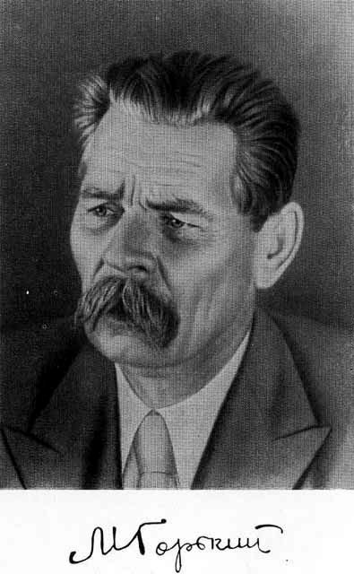
«Как прозаик, он написал исторический роман «Капитанская дочка», где, с проницательностью историка, дал живой образ казака Емельяна Пугачёва, организатора одного из наиболее грандиозных восстаний русских крестьян».
М. ГОРЬКИЙ

Slide 7
Профессор Геннадий Исаакович Беленький в своей статье о Пушкине подчёркивает: «Пушкин первый из литераторов и историков увидел в Пугачёве выдающегося человека из народа. … Величие подвига поэта станет особенно ясным, если вспомнить, что «Капитанская дочка» написана в страшнейших условиях николаевской России, в эпоху казней, ссылок, доносов, разгула цензуры, расправ с передовыми людьми».
Сопоставьте эпиграф урока и слова профессора Беленького и выскажите свои предположения, в чём заключается подвиг Пушкина.

Slide 8

Примерный ответ
Подвиг Пушкина заключается в том, что он не побоялся показать Пугачёва как героя, хотя имя его было запрещено произносить под страхом смерти.

Slide 9
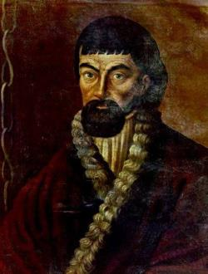
Сравните визуальный портрет Пугачёва со словесным, прочитав в учебнике вторую главу. Прокомментируйте свои впечатления, заполнив двухчастный дневник.
Вопрос | Комментарий
Совпадает или нет, на ваш взгляд, визуальный и словесный образ Пугачёва? Почему?

Slide 10
Примерный ответ
Вопрос | Комментарий
Совпадает или нет, на ваш взгляд, визуальный и словесный образ Пугачёва? Почему? | Да, совпадает. Художнику удалось изобразить образ Пугачёва.

Slide 11
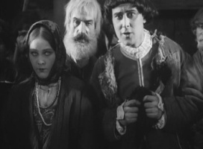
Кругозорная карта По мотивам повести Пушкина «Капитанская дочка» было снято 4 фильма: Фильм «Капитанская дочка» – 1928 год, режиссёр Юрий Тарич.

Slide 12
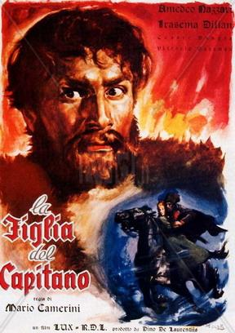
2. Фильм «Капитанская дочка» (итал. La figlia del capitano) — итальянский исторический фильм 1947 года, снятый режиссёром Марио Камерини.

Slide 13
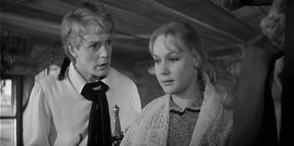

3. Фильм «Капитанская дочка» – 1958 год, режиссёр Владимир Каплуновский.

Slide 14
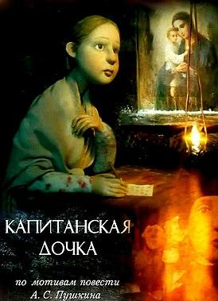

4. Фильм «Капитанская дочка» (короткометражный мультфильм) – 2005 г., режиссёр Екатерина Михайлова.

Slide 15
Характеристика литературных героев – это изображение основных черт характера, условий воспитания, среды, портрет, авторское отношение к герою. Важным пунктом является главная черта, которая отличает или выделяет его в произведении. Пугачёв – противоречивый герой. Это прослеживается и при его описании. Дополните «Контрастный портрет Пугачёва» по образцу:
Фраза | Контраст
«живые большие глаза так и бегали» | Большие глаза, широко распахнутые в мир, обычно свидетельствуют об открытой душе, а вот бегают чаще хитро прищуренные, что-то скрывающие и высматривающие.
«приятное, но плутовское»
«худощав и широкоплеч»
цвет бороды — чёрная с проседью

Slide 16
Примерные ответы
Фраза | Контраст
«живые большие глаза так и бегали» | Большие глаза, широко распахнутые в мир, обычно свидетельствуют об открытой душе, а вот бегают чаще хитро прищуренные, что-то скрывающие и высматривающие.
«приятное, но плутовское» | Плуты скорее должны насторожить, чем понравиться.
«худощав и широкоплеч» | Широкие плечи — сила, основательность, худощавое телосложение указывает на гибкость и подвижность.
цвет бороды — чёрная с проседью | Чёрный и белый цвет.

Slide 17
Двойственный характер этого персонажа подтверждает и зашифрованный разговор с хозяином постоялого двора. Какое переносное значение имеют поговорки, которыми обмениваются хозяин постоялого двора и вожатый? Заполните таблицу.
Поговорка | Переносное значение
«В огород летал, конопли клевал; швырнула бабушка камушком – да мимо».
«Стали было к вечерне звонить, да попадья не велит: поп в гостях, черти на погосте».
«Заткни топор за спину: лесничий ходит».

Slide 18

Примерные ответы
Поговорка | Переносное значение
«В огород летал, конопли клевал; швырнула бабушка камушком – да мимо». | Разведывал обстановку, «мутил» народ – чуть не попался.
«Стали было к вечерне звонить, да попадья не велит: поп в гостях, черти на погосте». | Стали собирать людей на бунт, но ничего не получилось: лидера не нашлось, боятся мужики, расправы властей опасаются.
«Заткни топор за спину: лесничий ходит». | Замолчи, не говори больше об этом: могут подслушать и донести куда следует, власть-то не дремлет.

Slide 19
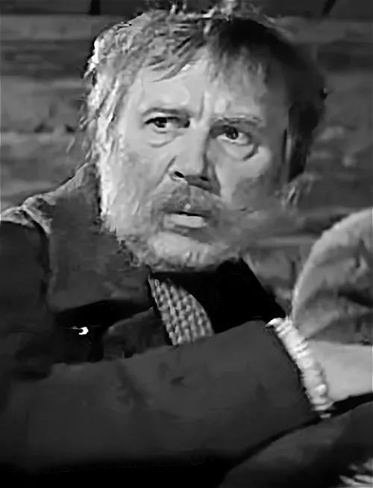
Какое слово в главном предложении СПП определяет придаточное? Расставьте знаки препинания и укажите вид придаточного предложения.
Савельич чуть не завыл услышав как нитки затрещали.

Slide 20

Проверьте себя
×
что?
Савельич чуть не завыл, услышав, как нитки затрещали.
(СПП с придаточным изъяснительным.)

Slide 21
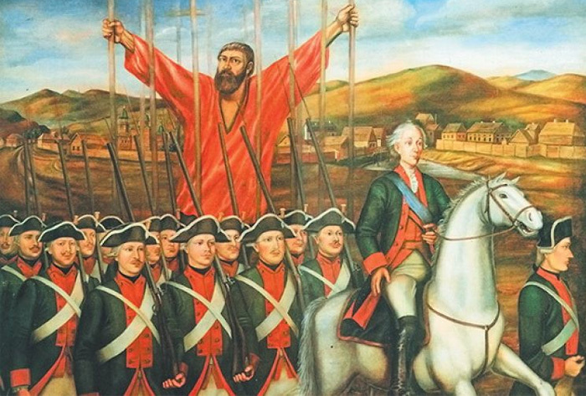
Заполните таблицу сравнительной характеристики Пугачёва примерами из текста, прочитав 7-ую главу.
Жестокость, беспощадность | Милосердие, благодарность

Slide 22
Примерные ответы
Жестокость, беспощадность | Милосердие, благодарность
«... мрачно нахмурился и махнул платком». | «Казнить так казнить, миловать так миловать. Ступай себе на все четыре стороны и делай, что хочешь».
2. «... разорил несколько крепостей, производя везде грабежи и смертные убийства». | «Век не забуду ваших милостей».
3. «Унять старую ведьму!» – сказал Пугачев. Тут молодой казак ударил её саблею по голове, и она упала мёртвая на ступени крыльца». | «... но я помиловал тебя за твою добродетель...»

Slide 23
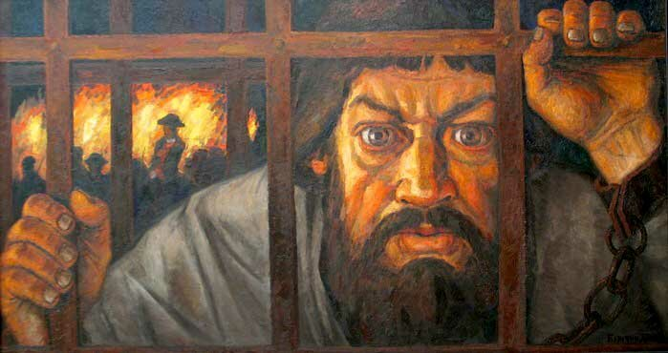
Восстание охватило большую территорию, длилось полтора года и было жестоко подавлено.
В сентябре 1775 года приближённые Пугачёва, чтобы заслужить помилование, сдали предводителя правительству. Закованного в цепи,
в клетке его доставили
в столицу. Суд приговорил Пугачёва к смертной казни.

Slide 24
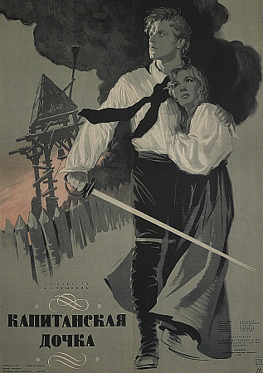
Образ Пугачёва, представленный читателям с авторской симпатией, противоречив и двойственен. Он, как и Гринёв и другие герои повести, сохраняет честь,
но по-своему. Пословица «Береги платье снову, а честь смолоду», которая стала эпиграфом ко всей повести, проходит красной нитью через образы главных героев. Это значит, что в ней заключена главная мысль произведения, что понятие чести — самое важное
в «Капитанской дочке».

Slide 25

Акрослово Прокомментируйте свои впечатления от урока по буквам слова «Пугачёв». П – У – Г – А – Ч – Е – В –

Slide 26
Акрослово Прокомментируйте свои впечатления от урока по буквам слова «Пугачёв». П – Пушкин открылся для меня как историк. У – ум и организаторские способности Пугачёва. Г – Гринёв сохраняет честь до конца. А – авторская симпатия к Пугачёву. Ч – честь как традицию передавали в семье Гринёвых. Е – Емельян Пугачёв – противоречивый герой повести. В – вандализм правительства – причина восстания.

Slide 27

Итоги урока
вы познакомились с повестью
А.С. Пушкина «Капитанская дочка»; раскрыли образ Емельяна Пугачёва; выявили основные черты характера главных героев повести; выяснили суть их взаимоотношений;
определили необходимую информацию, сделали соответствующие выводы;
закрепили навыки постановки знаков препинания в сложноподчинённых предложениях.

Slide 28
Баршаға қолжетімді, сапалы білім!
Үш тілді
Цифрлы Қазақстан
Нәтижелі
Қол
жетімді
Дербес оқыту
Тиімді
Білімді бағалау
Заманауи технология
Качественное образование,
доступное всем!

